Slide 1
Naděje v češtině a českém znakovém jazyce
Anna Polenská, 19. 2. 2017. Úvod do kognitivní lingvistiky

Slide 2
Úvod – psychologický pohled
kategorizace emocí je u různých autorů značně odlišná
většina naději nezařazuje k základním emocím, ale k vyšším
někteří nezařazují mezi emoce vůbec (další možnosti: motiv, stav, dispozice, ctnost, …)

Slide 3
Některé definice:
Na budoucnost orientovaná víra , touha, představy spojené s vytouženým výsledkem, který je nejistý, ale možný
Understanding Other-Oriented Hope
trvalé přesvědčení o vyplnění vlastních vroucích přání
Insight and Responsibility
pozitivní emoční stav, který je založený na vzájemném vztahu mezi Snahou a Cestou
Handbook of Hope: Theory, Measures, and Applications

Slide 4
Naděje a tělo:
Obvykle není spojována s výraznými tělesný mi projevy (jako jsou například u hněvu nebo nervozity)
Hraje významnou roli při léčbě a uzdravování (týká se tělesného i duševního zdraví)

Slide 5
Naděje u Wierzbické:
Naděje náleží do první skupiny (stalo se něco dobrého a příbuzné koncepty)
Vztahuje se k budoucnosti
Něco po čem toužíme,přejeme si
Budoucnost neznáme
(částečná) paralela se strachem

Slide 6
Naděje v křesťanství
Je velmi důležitým tématem
Patří mezi tři základní ctnosti
A tak zůstává víra, naděje, láska – ale největší z té trojice je láska.
1. Korintským 13

Slide 7
Naděje v textech Václava Havla
Bakalářská práce - Michaela Stará:
Pojem NADĚJE v textech Václava Havla
Naděje jako vnitřní skutečnost
Opozice: naděje x lhostejnost

Slide 8
Naděje v češtině

Slide 9
Etymologie
díti – prvotní význam: položiti, klásti někam, umístiti
nadíti –původní význam: nadíti něco na něco,
nasaditi , navléci
nadíti se z na-dějati se - v přeneseném významu: naklásti se na nějakou oporu - spolehnout se
na-děja
Etymologický slovník jazyka českého
vyskytuje se i v dalších slovaských jazycích
nař. ruština: naděžda→ Naděžda

Slide 10
Význam ve slovnících
Slovník spisovné češtiny
naděje, -e ž 1. víra, důvěra v něco příznivého 2. osoba (osoby), událost ap., o kt. se věří, že splní příznivé očekávání
Slovník spisovného jazyka českého
naděje (bás. též naděj), -e ž.
1. očekávání, že nastane něco příznivého, důvěra v něco příznivého; doufání: 2. kniž. osoba, zř. věc, od níž se něco očekává

Slide 11
Synonyma
Očekávání, doufání, vyhlídka, perspektiva
Antonymum: beznaděj
Tezaurus jazyka českého
sen, důvěra v budoucnost, očekávání, příslib,
nadějný člověk, nadějeplný, slibovat, …

Slide 12
Frazeologie - metafory
Slovník české frazeologie a idiomatiky

Slide 13
Naděje je předmět
vzít, brát
mít, nabýt,
dávat , dostat
dělat
vkládat, klást v něco
zbavit, pozbýt, vzdát se
zmařit
…

Slide 14
Naděje je živý tvor
Žít, ožít
Budit v někom naději
Smrtelný tvor:
Naděje umírá poslední
Pohřbít své naděje
Tvor, o kterého je třeba se starat:
Chovat
Kojit
+ Naděje je rostlina: planá

Slide 15
Naděje je světlo
svitla mu naděje
jiskra
paprsek
záblesk
Blýská se na lepší časy

Slide 16
Naděje je kapalina
kapka
kojit se nadějí
vlít naději do žil

Slide 17
Nadě je místo
Nadě je limitovaný zdroj
vzdát se vší naděje
zbavit někoho poslední naděje
nulová naděje
žít v naději
být v naději – těhotná

Slide 18
Metonymie
Slovník spisovné češtiny
osoba (osoby), událost ap., o kt. se věří, že splní příznivé očekávání: mládež — naděje národa
-nositel naděje je označen jako naděje samotná

Slide 19
Naděje v ČZJ

Slide 20
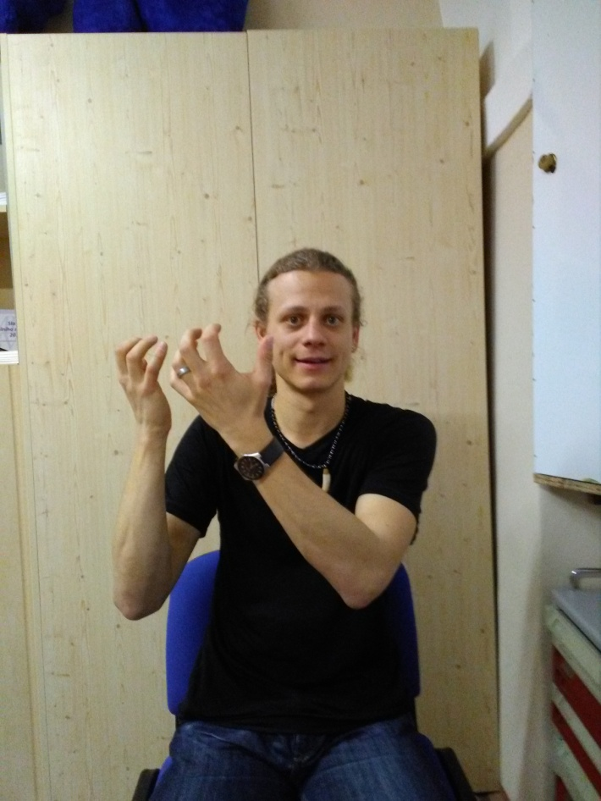
Varianty znaku naděje
Základní varianta znaku naděje
Jazykový materiál:
přímá elicitace (12 osob), slovníky, videa
uživatelé se lišili v názoru na přesnou podobu znaků

Slide 21
Porovnání znaků naděje, doufat, žádost
manuální složka stejná nebo podobná
liší se mluvní komponenty
získány byly následující varianty:

Slide 22
Orientační metafora
Jedna rovina (vyšší)
Naděje, doufat, žádost

Slide 23
Orientační metafora
Dvě roviny
naděje směřuje vzhůru (k nebi, k Bohu,…)
žádost-nižší rovina
(+doufat-obě dvě možnosti)
Podle kontextu
v běžném projevu žádost i naděje ve stejné, nižší rovině
ale v náboženském kontextu naděje směřuje vzhůru

Slide 24
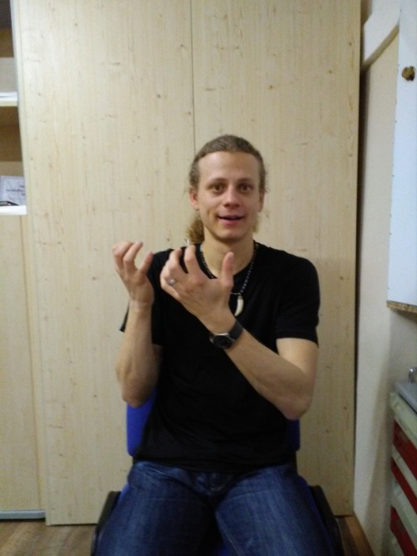
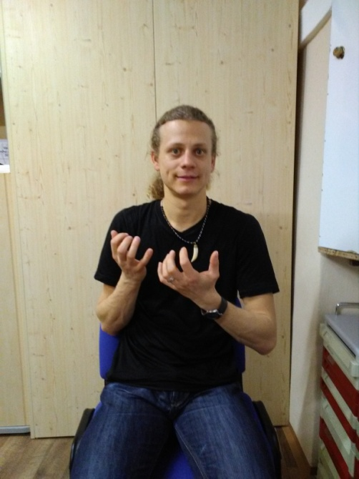
Orientační metafora
Tři roviny (sestupně)
Naděje
Doufat
žádost

Slide 25
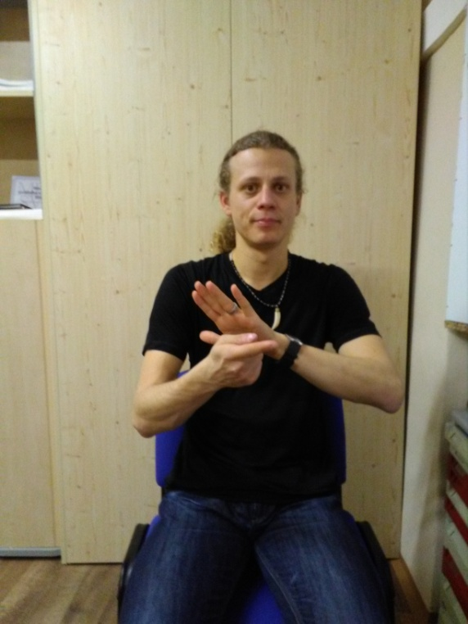
Dvě formy žádosti
Žádat, (prosit) - o výsledku rozhoduje někdo jiný
Žádost, žádat, požadavek

Slide 26
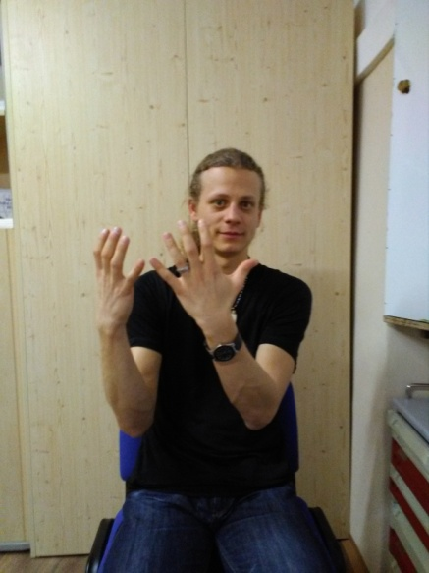
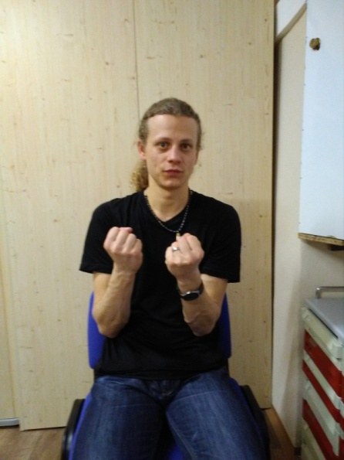
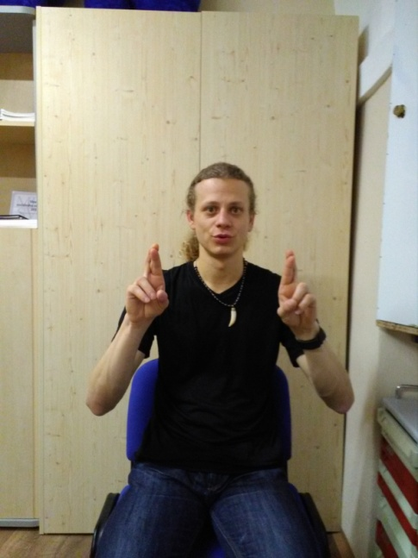
Varianty znaku doufat
Doufat-základní varianta
Doufat-varianta se zavíráním
Doufat-přejatý znak (BSL, …)
(+Doufat x zoufat)

Slide 27
Závěr – sociální kontext
Slovo naděje se vyskytuje v názvech dobročinných, charitativních, neziskových organizací…
Například:
Naděje
Kapka naděje
Neslyšící s nadějí

Slide 28
Immanuel Kant
Nebesa dala lidem jako rovnováhu proti mnoha starostem života tři věci: naději, spánek a smích

Slide 29
Zdroje
ČERMÁK, F. A. K.: Slovník české frazeologie a idiomatiky
Erikson, E. Insight and Responsibility
Gabrielová , D.. Slovník znakové řeči
Howell, Andrew J., Larsen, Denise J. Understanding Other-Oriented Hope
KLÉGR, A.: Tezaurus jazyka českého: slovník českých slov a frází souznačných, blízkých a příbuznýc
Machek, V. Etymologický slovník jazyka českého

Slide 30
Zdroje ll
Nakonečný, M. Emoce
Marie Ocisková, Irena Sobotková , Ján Praško , Vladimír Mihál. Standardizace české verze Škály dispoziční naděje pro dospělé
Potměšil, M.. Všeobecný slovník českého znakového jazyka
Snyder, R. Handbook of Hope: Theory, Measures, and Applications
Ústav pro jazyk český. Slovník spisovné češtiny pro školu a veřejnost,

Slide 31
Zdroje lll
Ústav pro jazyk český. Slovník spisovného jazyka českého
Wierzbicka, A. Emotions across languages and cultures
www.tichezpravy.cz
Fotografie:
Díky figurantovi Milanovi Fritzovi

